Slide 1
TIẾT 13 – BÀI 18
THU THẬP VÀ PHÂN LOẠI DỮ LIỆU

Slide 4
a) Nam thu thập dữ liệu bằng phương pháp thu thập gián tiếp, từ website của Tổng cục Thống kê.
b) Thầy giáo đã thực hiện thu thập dữ liệu theo phương pháp thu thập trực tiếp bằng cách làm thí nghiệm.

Slide 8
a) Dữ liệu số (số liệu liên tục).
Giá trị không hợp lí trong dãy số liệu là 145.
b) Dữ liệu số (số liệu rời rạc).
Các giá trị trong dãy trên đều là giá trị hợp lí.

Slide 9
Có thể phỏng vấn hoặc lập bảng hỏi.
Dữ liệu thu được là số liệu liên tục.

Slide 10
a) Số liệu liên tục.
b) Dữ liệu không phải là số, không thể sắp thứ tự.
c) Số liệu rời rạc.

Slide 11
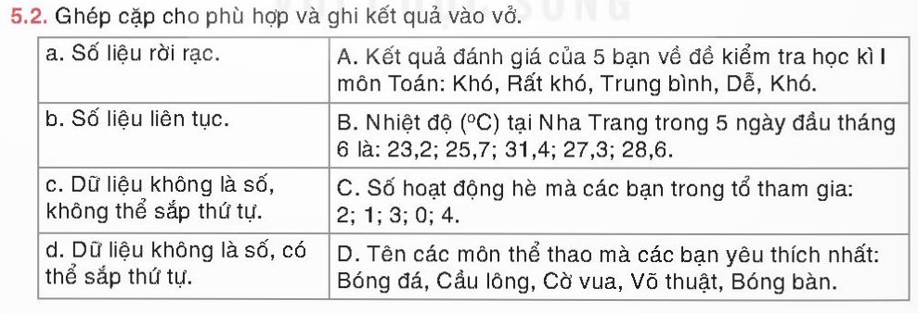

Slide 12
HƯỚNG DẪN VỀ NHÀ
1
Ghi nhớ kiến thức trong bài
2
Hoàn thành bài tập SGK, SBT
3
Chuẩn bị bài mới

